Slide 1
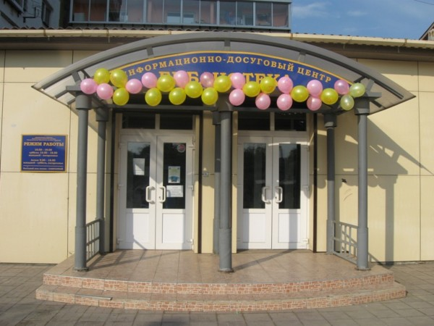
Муниципальное бюджетное дошкольное образовательное учреждение города Иркутска детский сад №176
Реализация проекта
«Книга - мостик в страну фантазий»
в старшей группе №9 «Непоседы»
Автор: воспитатель Сахипова Е.В.

Slide 2
Цель проекта
Создание условий, способствующих приобщению детей к книжной культуре, повышению интереса к детской книге через творческую и познавательную деятельность
Задачи проекта: - развитие у детей восприятия (зрительного, слухового, осязательного, кинетического, тактильного) и формирование разнообразного сенсорного опыта;
- развитие познавательной, творческой и эмоциональной активности детей;
- развитие партнерской модели « Ребенок – Родитель - Детский сад – Библиотека.

Slide 3
Участники проекта:
Воспитанники старшей группы №9 «Непоседы»
Родители воспитанников группы №9
Этапы проекта:
I этап: информационно- подготовительный с 01.09.2019года по 30.09.2019года
II этап: организационно- практический с 01.10.2019года- 30.04.2020 года
III этап: заключительный с 01.05.2020 года по 31.05.2020год

Slide 4
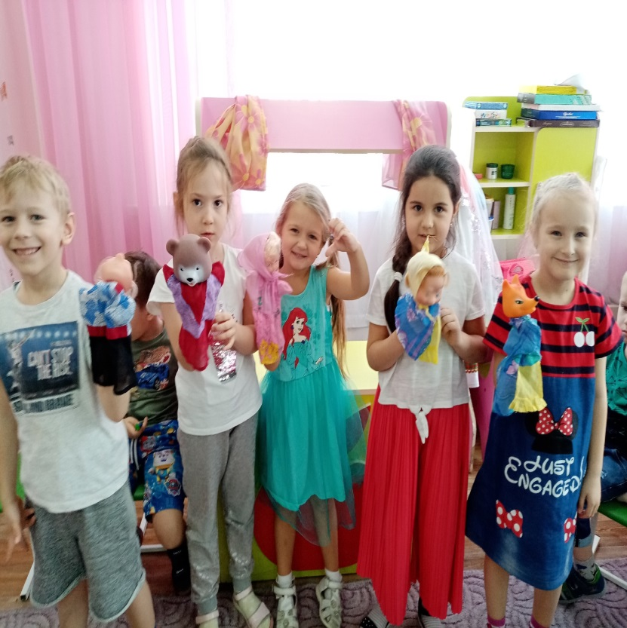
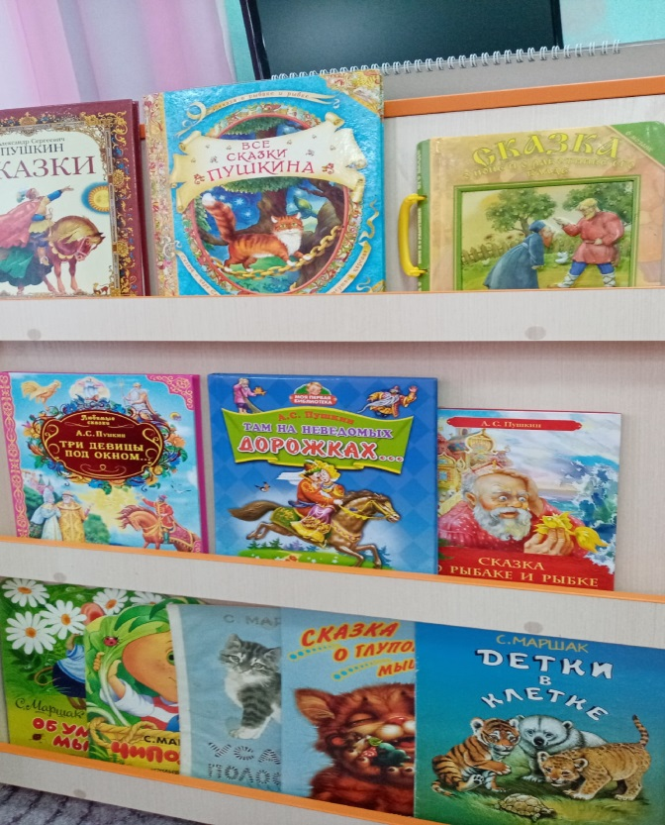
Этапы реализации проекта:
I этап: информационно- подготовительный с 01.09.2019года по 30.09.2019года
Опрос детей по темам « Моя любимая сказка».

Slide 5
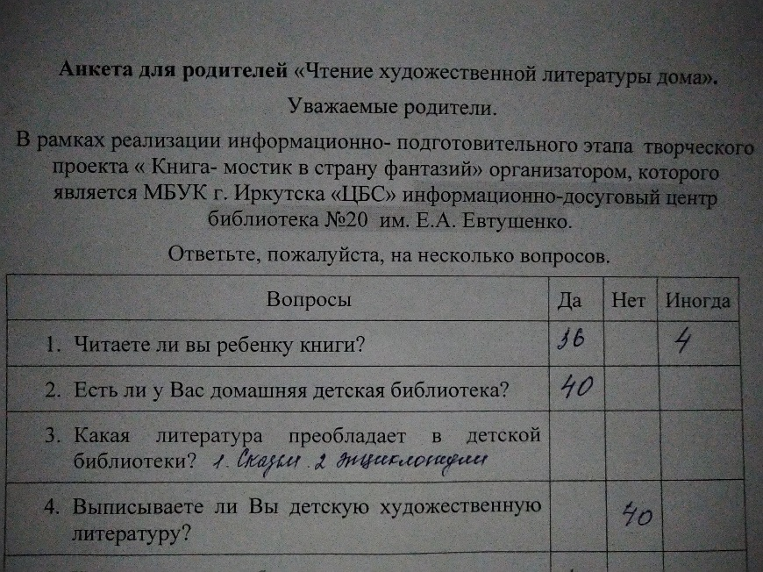
Этапы реализации проекта:
I этап: информационно- подготовительный с 01.09.2019года по 30.09.2019го
Анкетирование родителей «Чтение художественной литературы дома». В анкетировании приняли участие родители 40 детей.

Slide 6
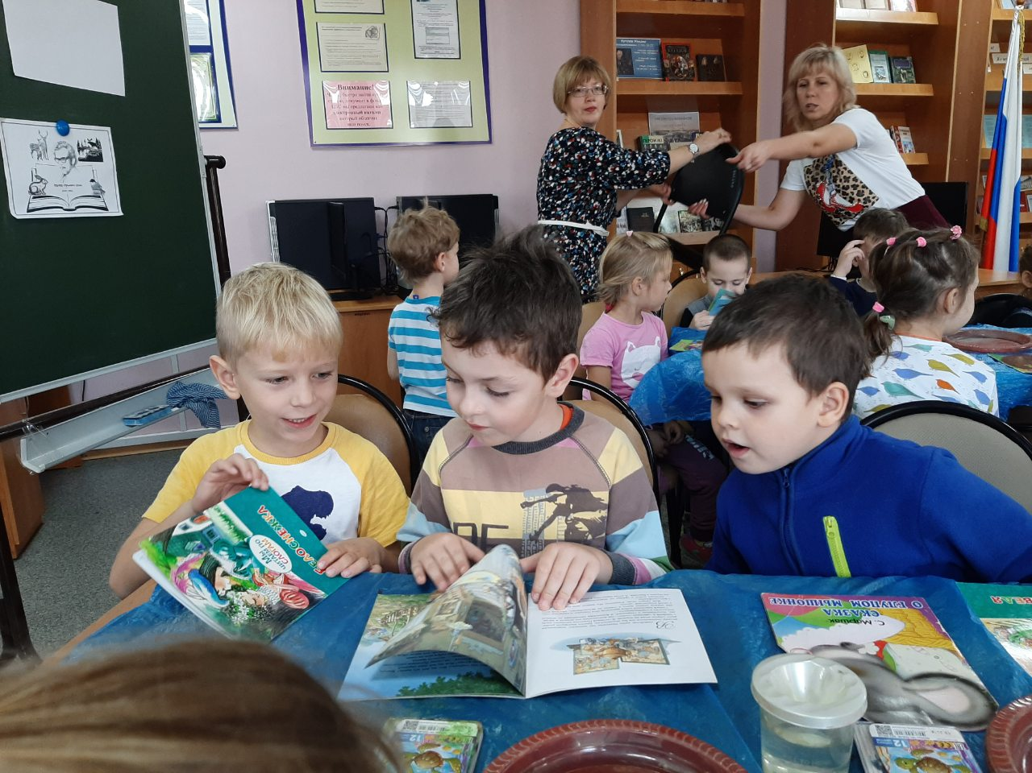
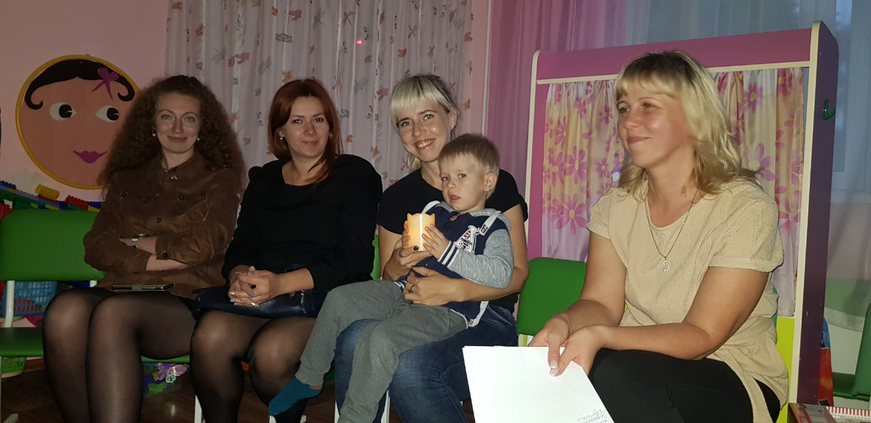
Этапы реализации проекта:
I этап: информационно- подготовительный с 01.09.2019года по 30.09.2019года
Родительское собрание «Сказка в жизни ребенка посредством рисования.
Беседа «Бережное отношение к книгам»;

Slide 7
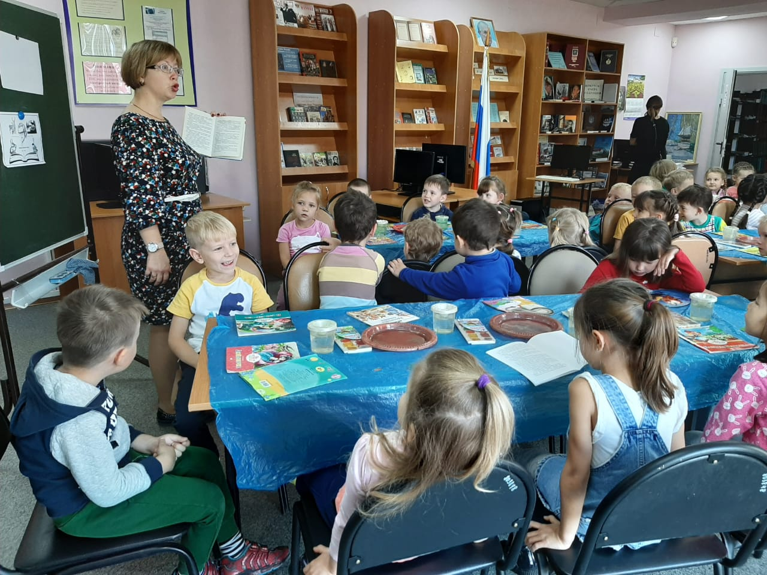
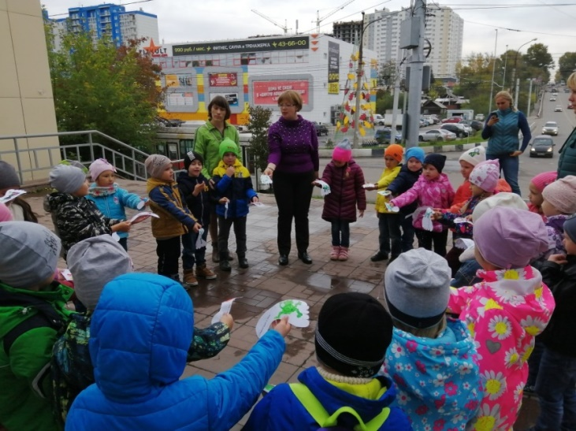
II этап: организационно- практический с 01.10.2019года- 30.04.2020 года
Рассказы и сказки о природе Э.Шим»

Slide 8
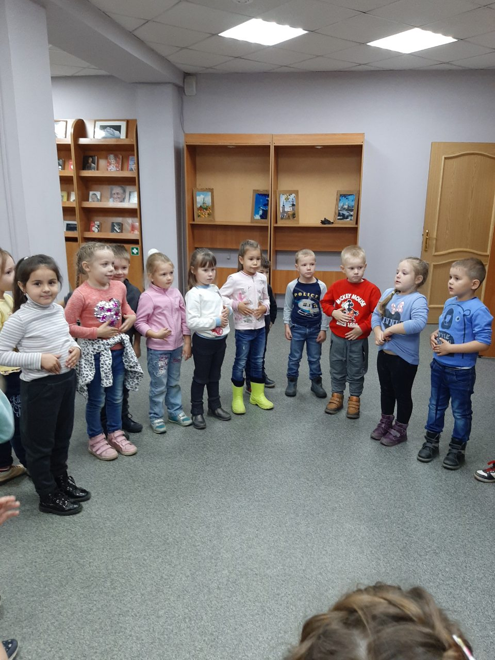
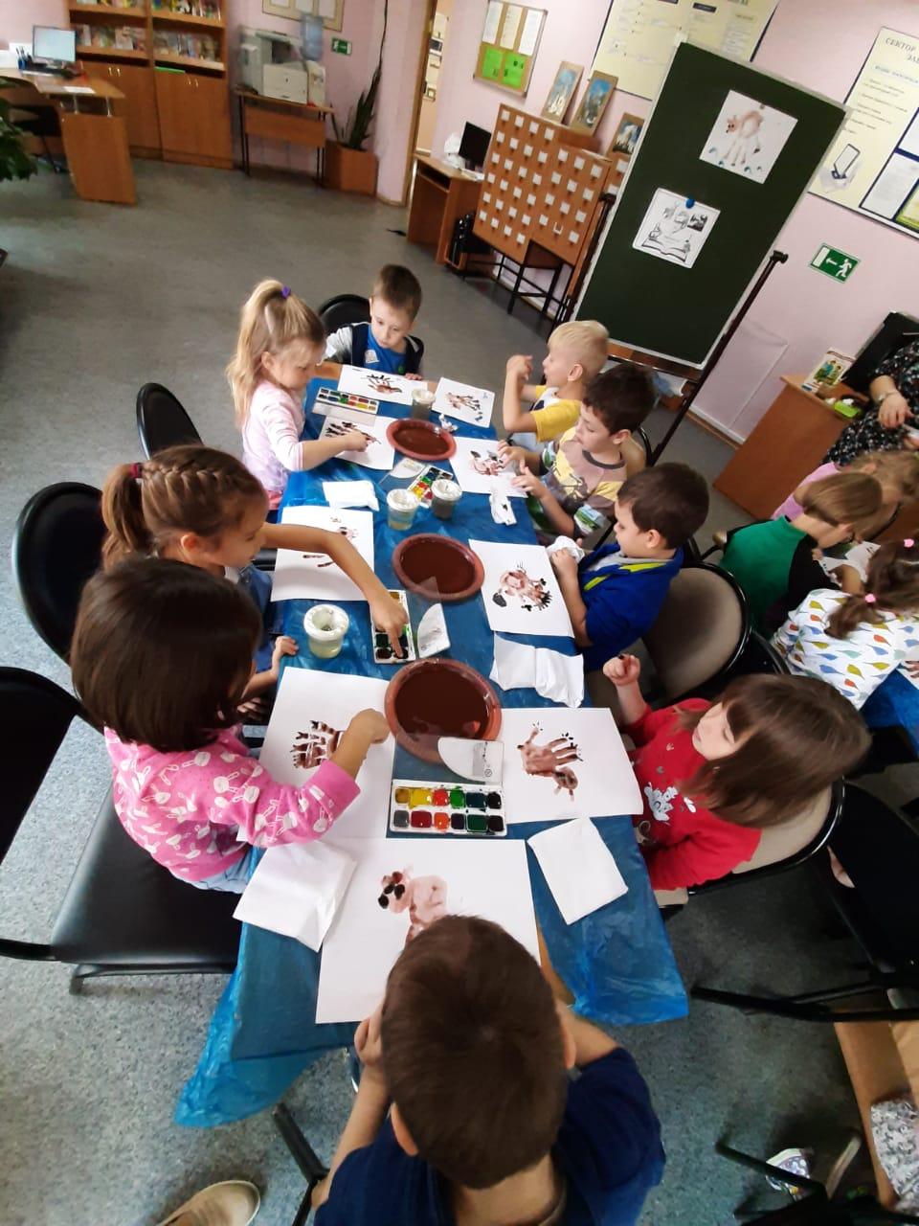
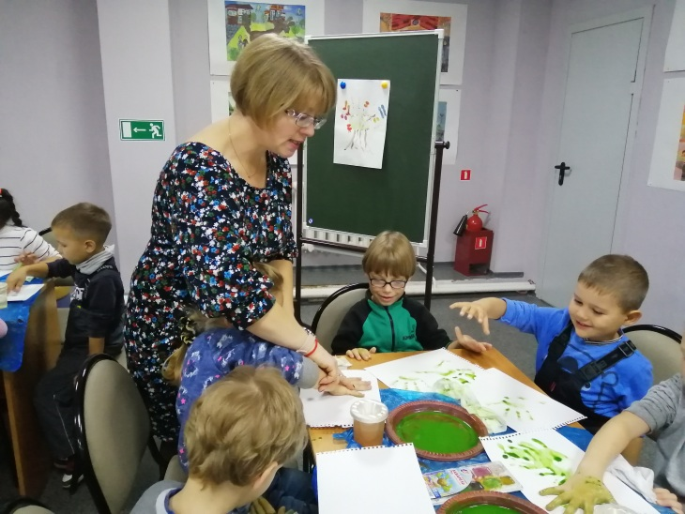
«Сказки дедушки Корнея Чуковского»
«Рисование оттиском руки
рисунки: «Крокодил», «Чудо дерево»

Slide 9
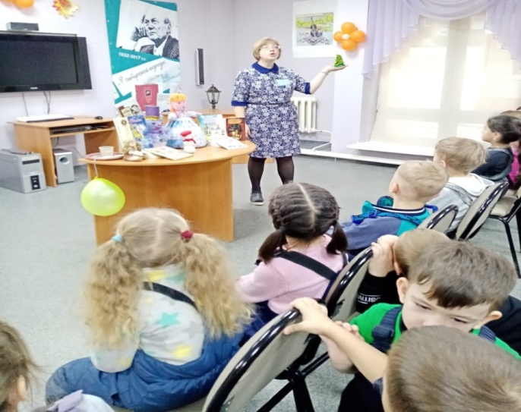
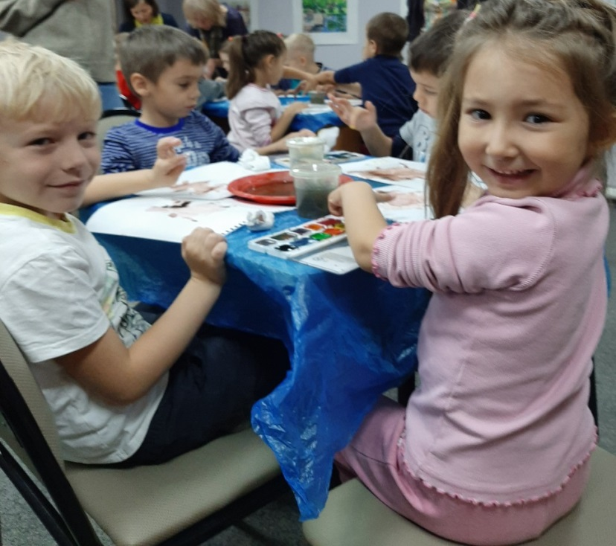
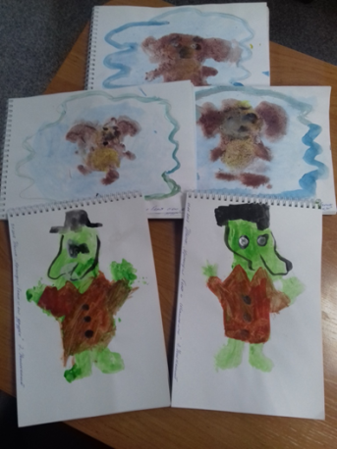
«Дружба в книгах Э. Успенского»
«Рисование методом тычка
рисунки: «чебурашка», «Крокодил Генна»

Slide 10
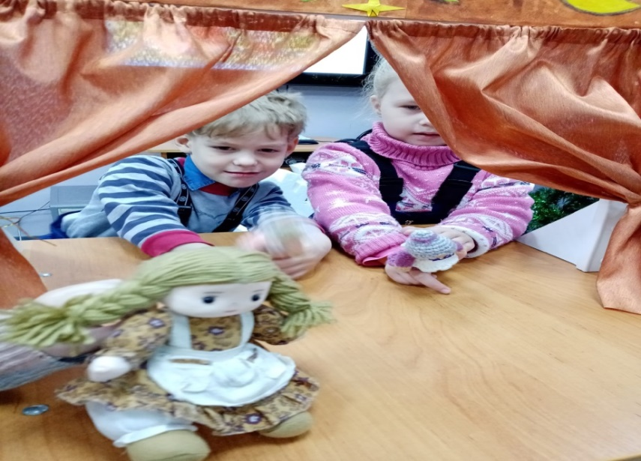
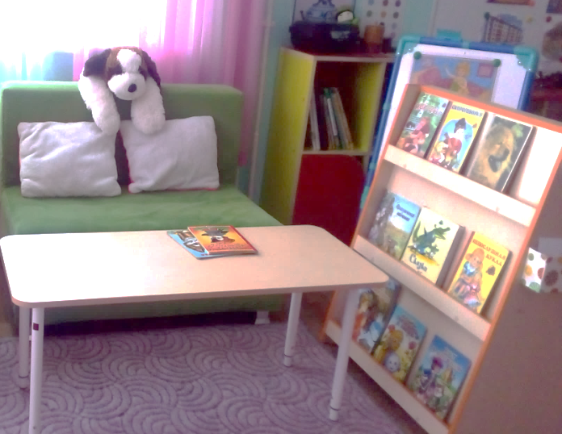
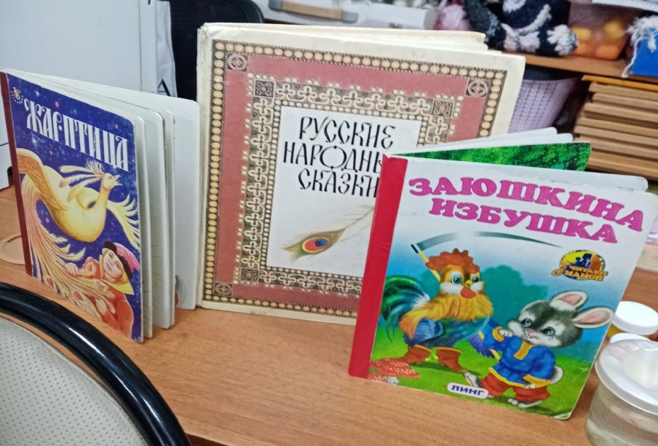
«Ларец –Русских народных сказок»
Обыгрывание Русских народных сказок
Выставка книг «Русские народные сказки»»

Slide 11
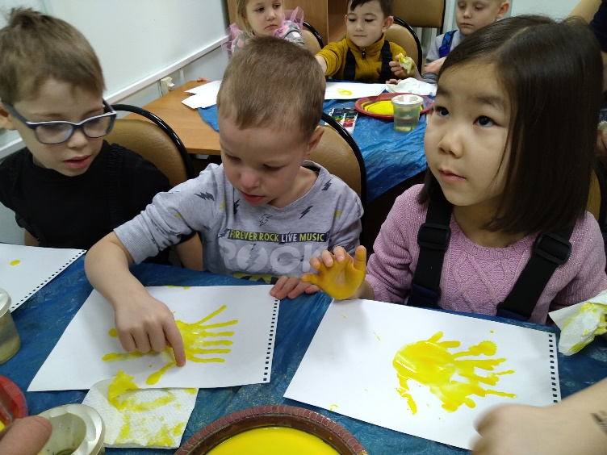
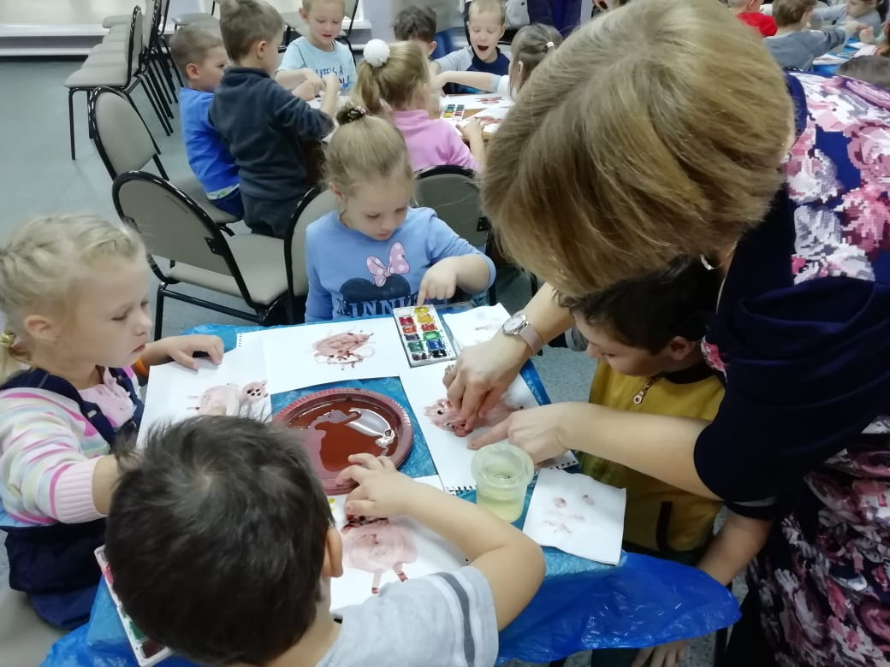
«Ларец –Русских народных сказок»
Рисование пальчиком
рисунки: «Лиса- Алисава», «Черепаха»

Slide 12
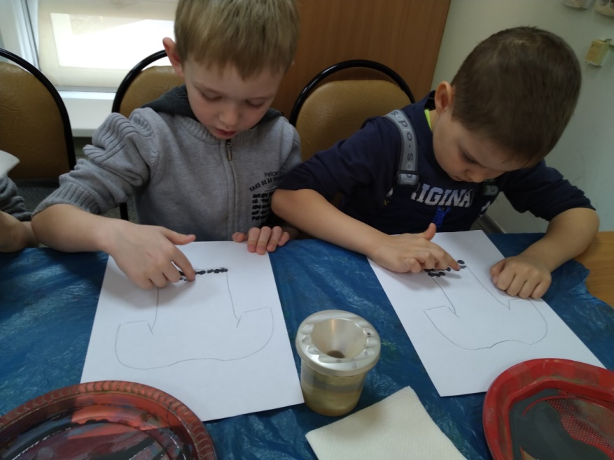
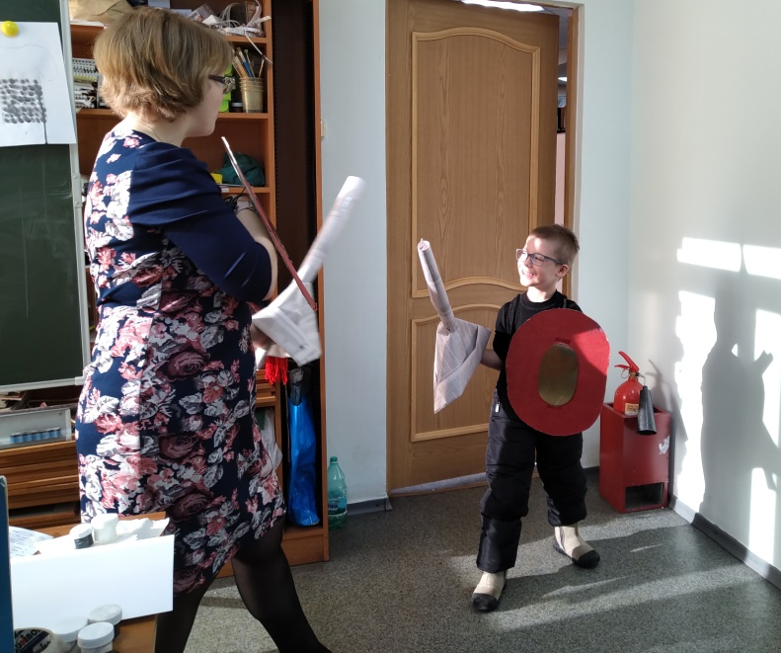
«Завет богатырей к нам, своим потомкам»
« Как Илья из Мурома богатырем стал»
Рисование оттиском кисти
рисунки: «Кальчуга»,

Slide 13
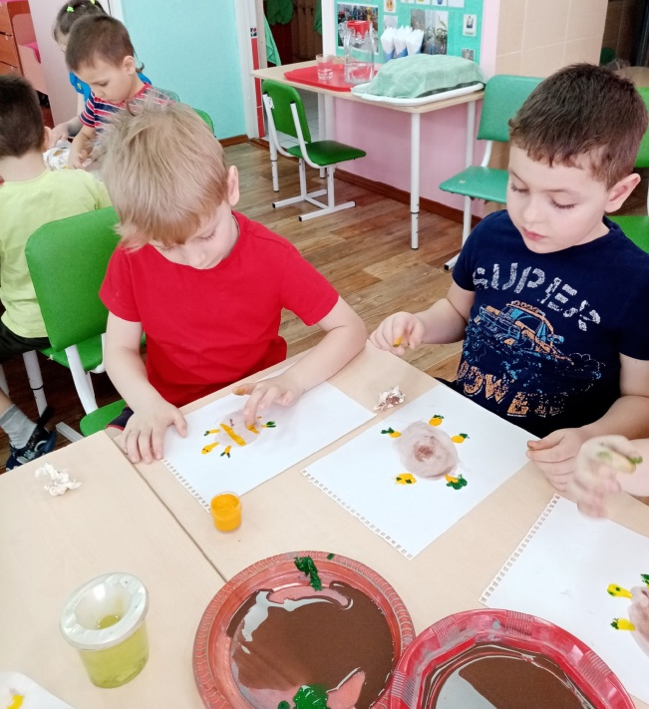
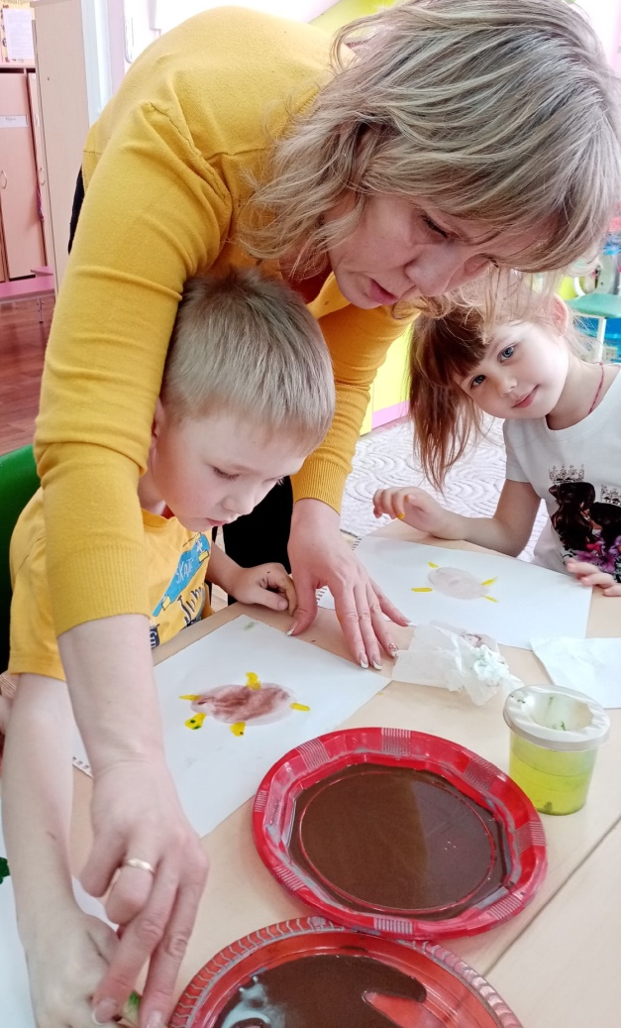
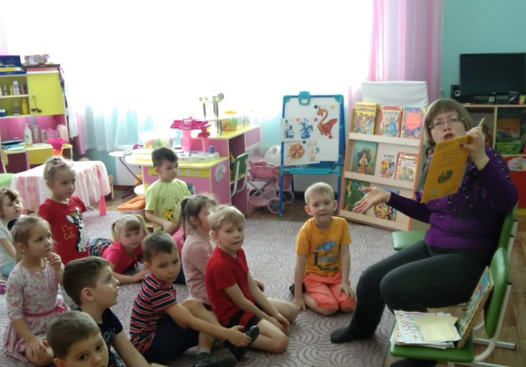
«Киплинг Р. «Откуда взялись Броненосцы»
Рисование оттиском кисти, пальчиком рисунки: «Черепаха»

Slide 14
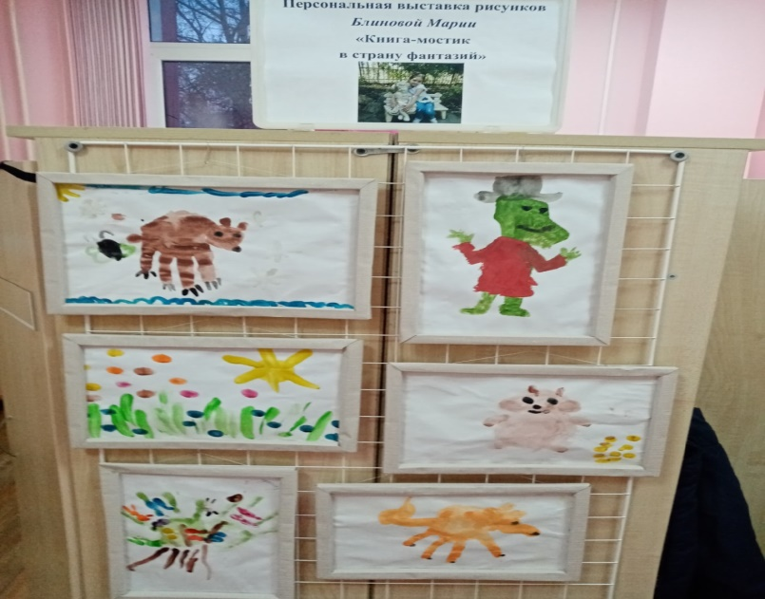
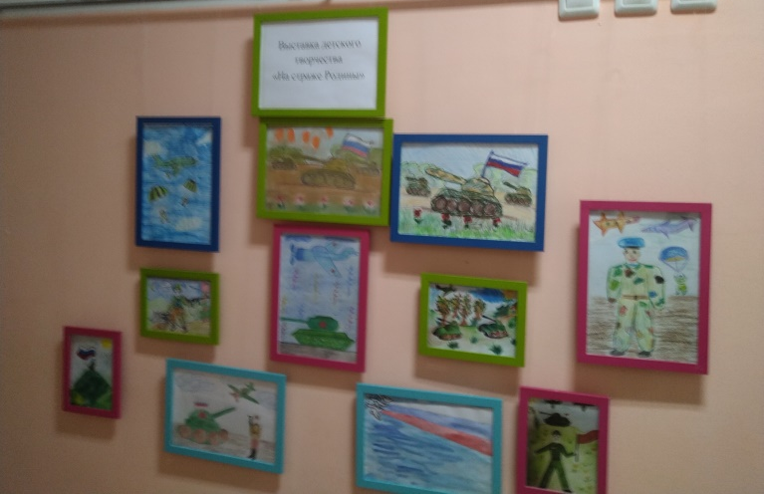
III этап: заключительный с 01.05.2020 года по 31.05.2020год
«Персональные выставки детей
«Совместное творчество
родителе и детей

